Slide 1

Luka Petek, Miha Kitak, Miha Kostanjevec

Slide 2
Uvod
Življenskih veščin se ne da naučiti iz knjig, ampak izključno s prakso.
Ustvarili smo digitalni simulator, kjer umetna inteligenca postane vaš sogovornik in vas skozi realne izzive pripravi na kariero in vsakdan.

Slide 3
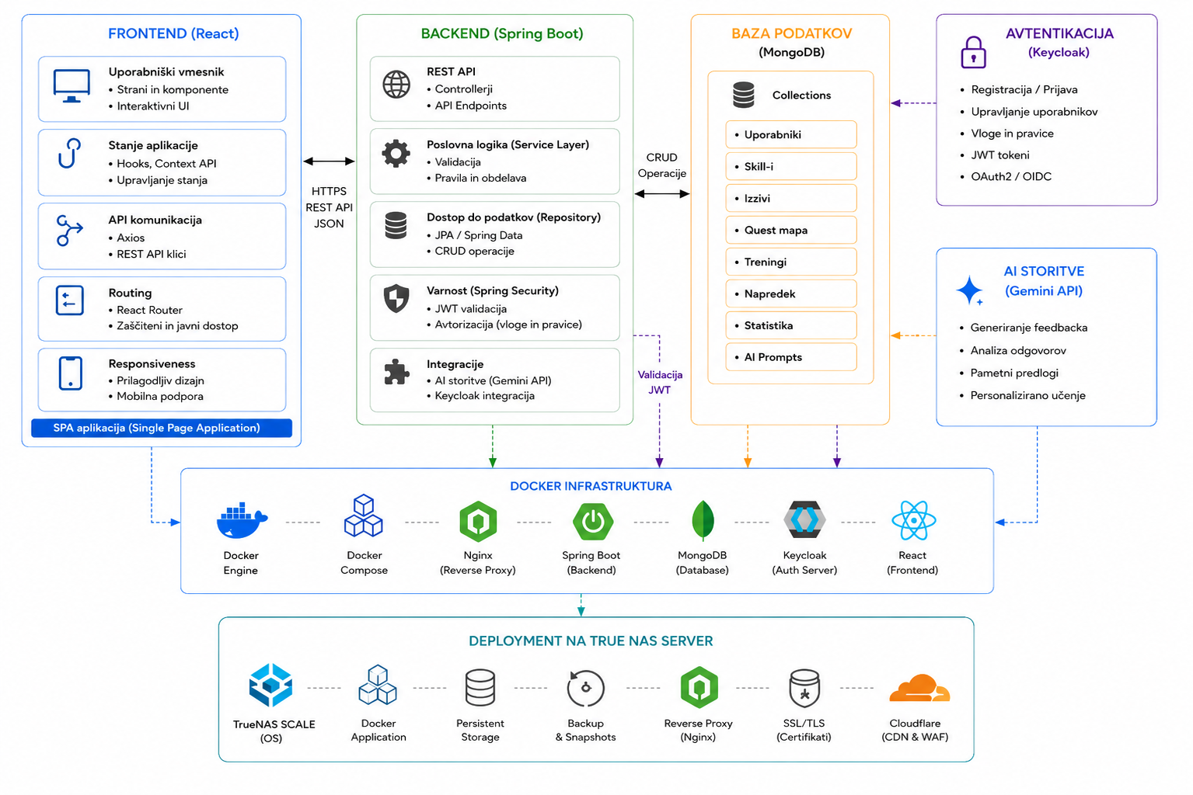
Arhitektura in deploy (boljsa slika)

Slide 4
Sem gre video ?
Caption01 appears here
Caption02 appears here
Caption03 appears here
Caption04 appears here
Caption05 appears here

Slide 5
Zaključek

